Slide 1
نویسنده : زینب امیریان
نام داستان :
جهانگرد خوش قلب
تهیه کننده : زینب امیریان

Slide 3
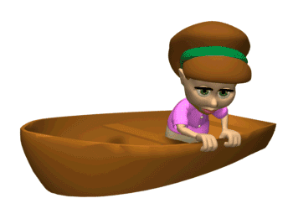

Slide 4
خانم آنا هیچ وقت این خاطرات را فراموش نکرد

